Slide 1
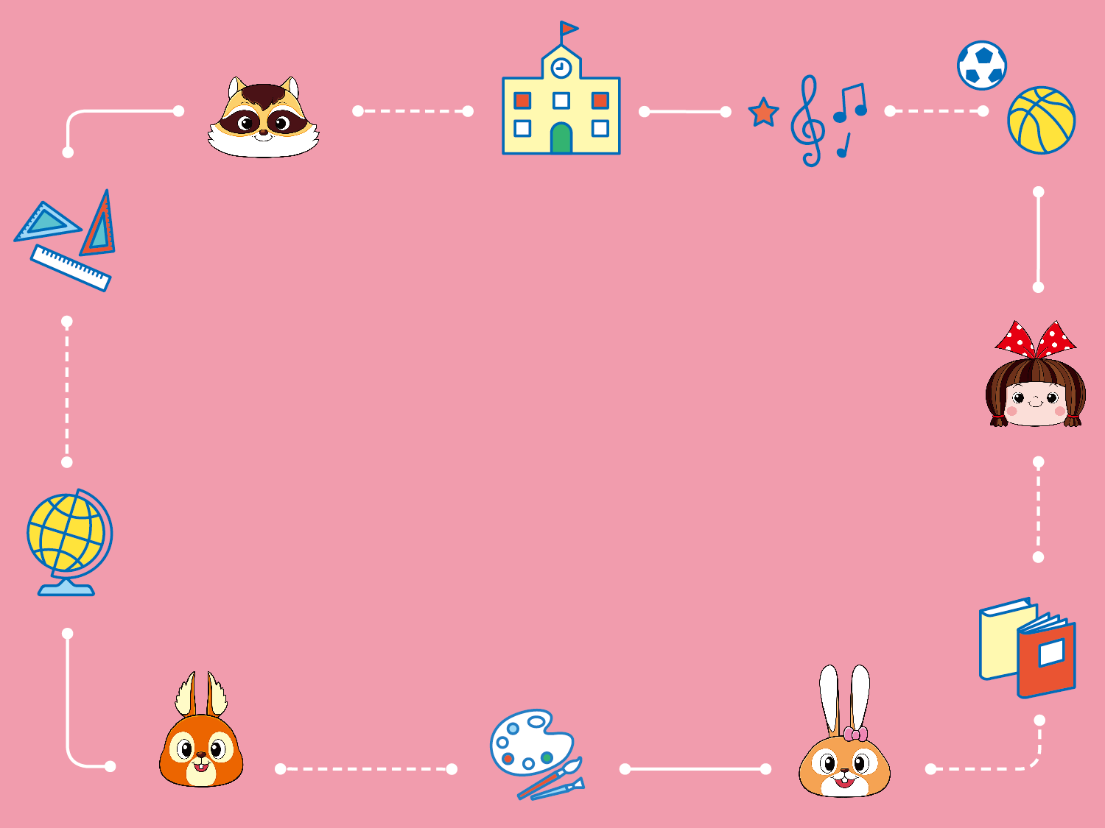
第十二課
玉兔搗藥

Slide 2
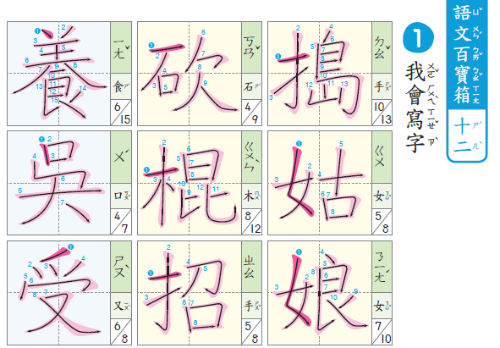
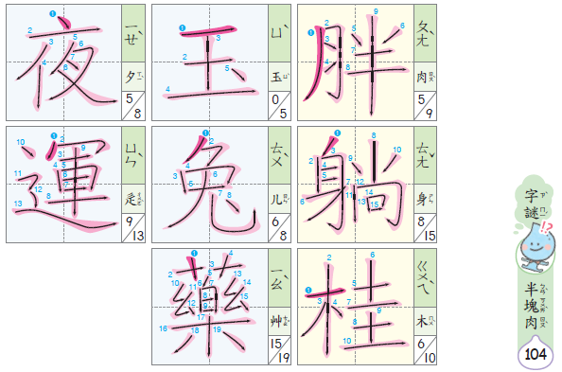
認讀生字：字形字音字義
請在紅字描寫三遍，並將部首圈起來！

Slide 3
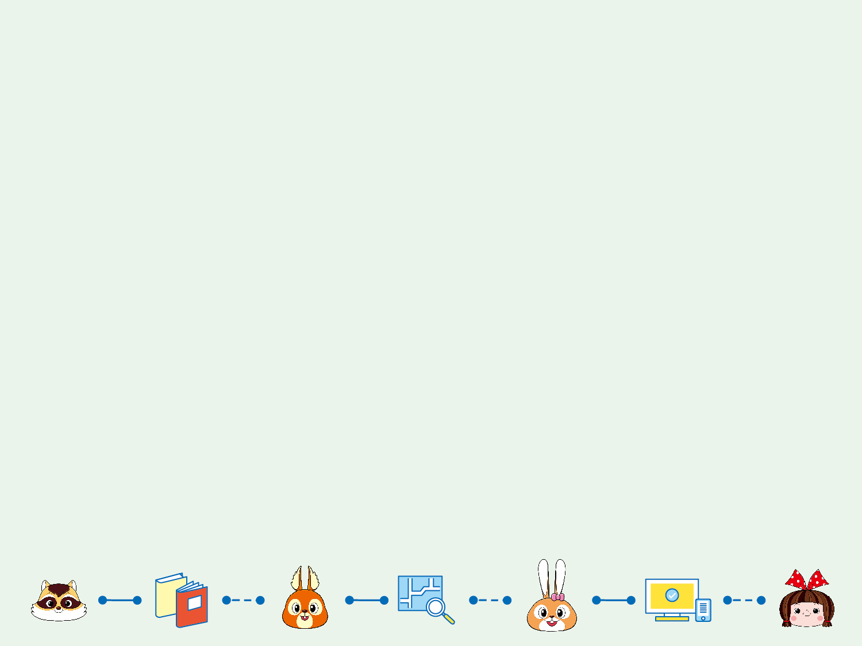
用字典找出
「搗、姑、娘、胖、躺、桂、砍、棍、招」
的意義，再讀一讀

Slide 4
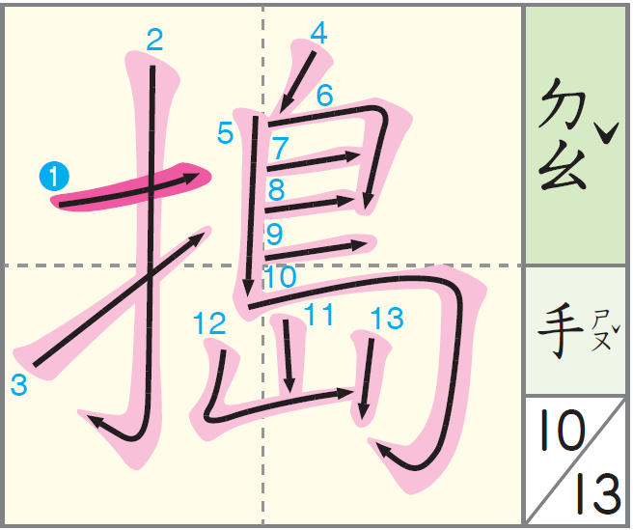
搗
米
習寫字教學
搗
藥
搗
亂
搗
碎

Slide 5
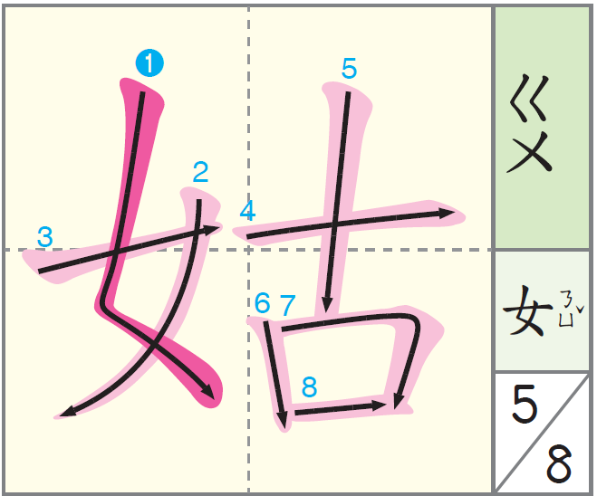
姑
姑
習寫字教學
姑
娘
姑
媽
姑
丈

Slide 6
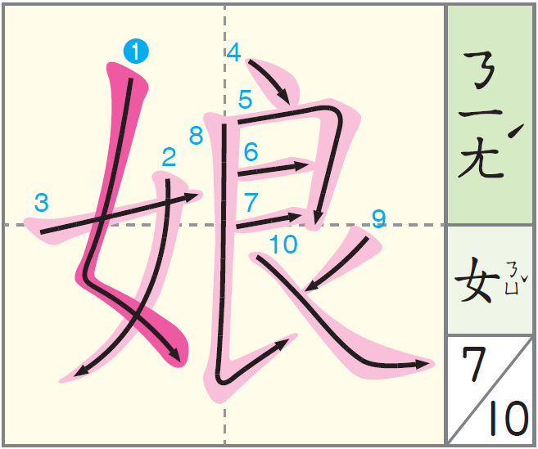
娘
子
習寫字教學
姑
娘
爹
娘
娘
娘

Slide 7
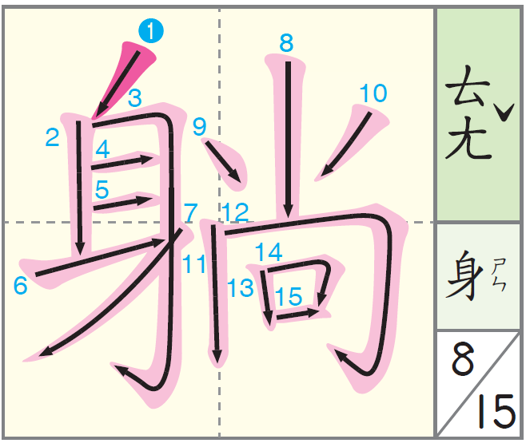
躺
著
習寫字教學
躺
躺
平
躺
下

Slide 8
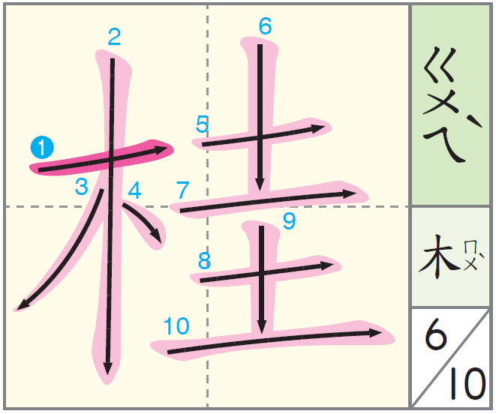
桂
花
習寫字教學
桂
樹
桂
林
桂
圓

Slide 9
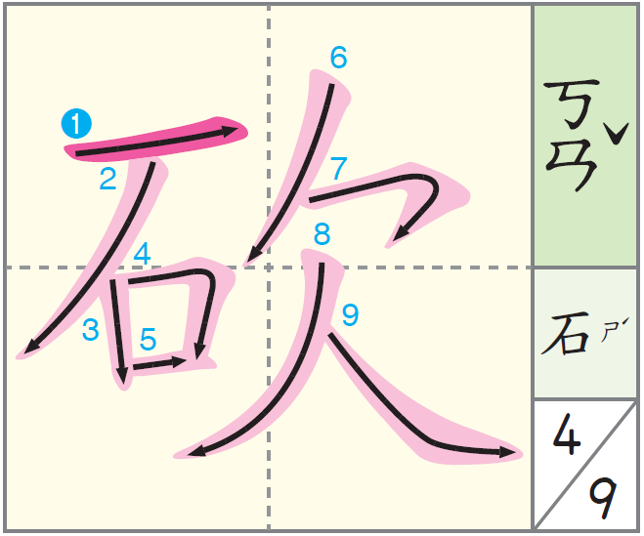
砍
伐
習寫字教學
砍
倒
砍
樹
砍
柴

Slide 10
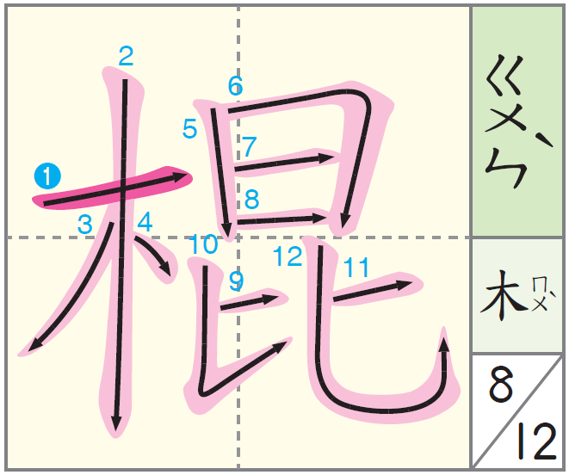
木
棍
習寫字教學
棍
竹
棍
棍
子

Slide 11
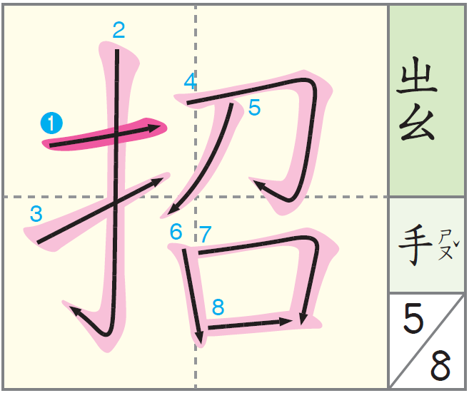
招
手
習寫字教學
妙
招
招
呼
招
待

Slide 12
小朋友們，都念好了吧!
那下課了！

